Slide 1
الفصل
عرض البيانات وتفسيرها
١٠
اختبار منتصف الفصل
الفصل العاشر

Slide 2
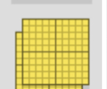
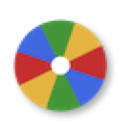
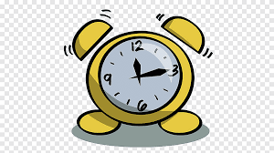
أدوات
التمارين الرياضية
الضغط
القفز على الجبل
الجمباز
المفتاح | =٢طلاب
نشاط

Slide 3
نشاطات نهاية الأسبوع
السباحه
التسوق
مشاهدة التلفاز
الهرولة
المفتاح | =٢طلاب

Slide 4
٥ x ٢= ١٠ أشخاص

Slide 6
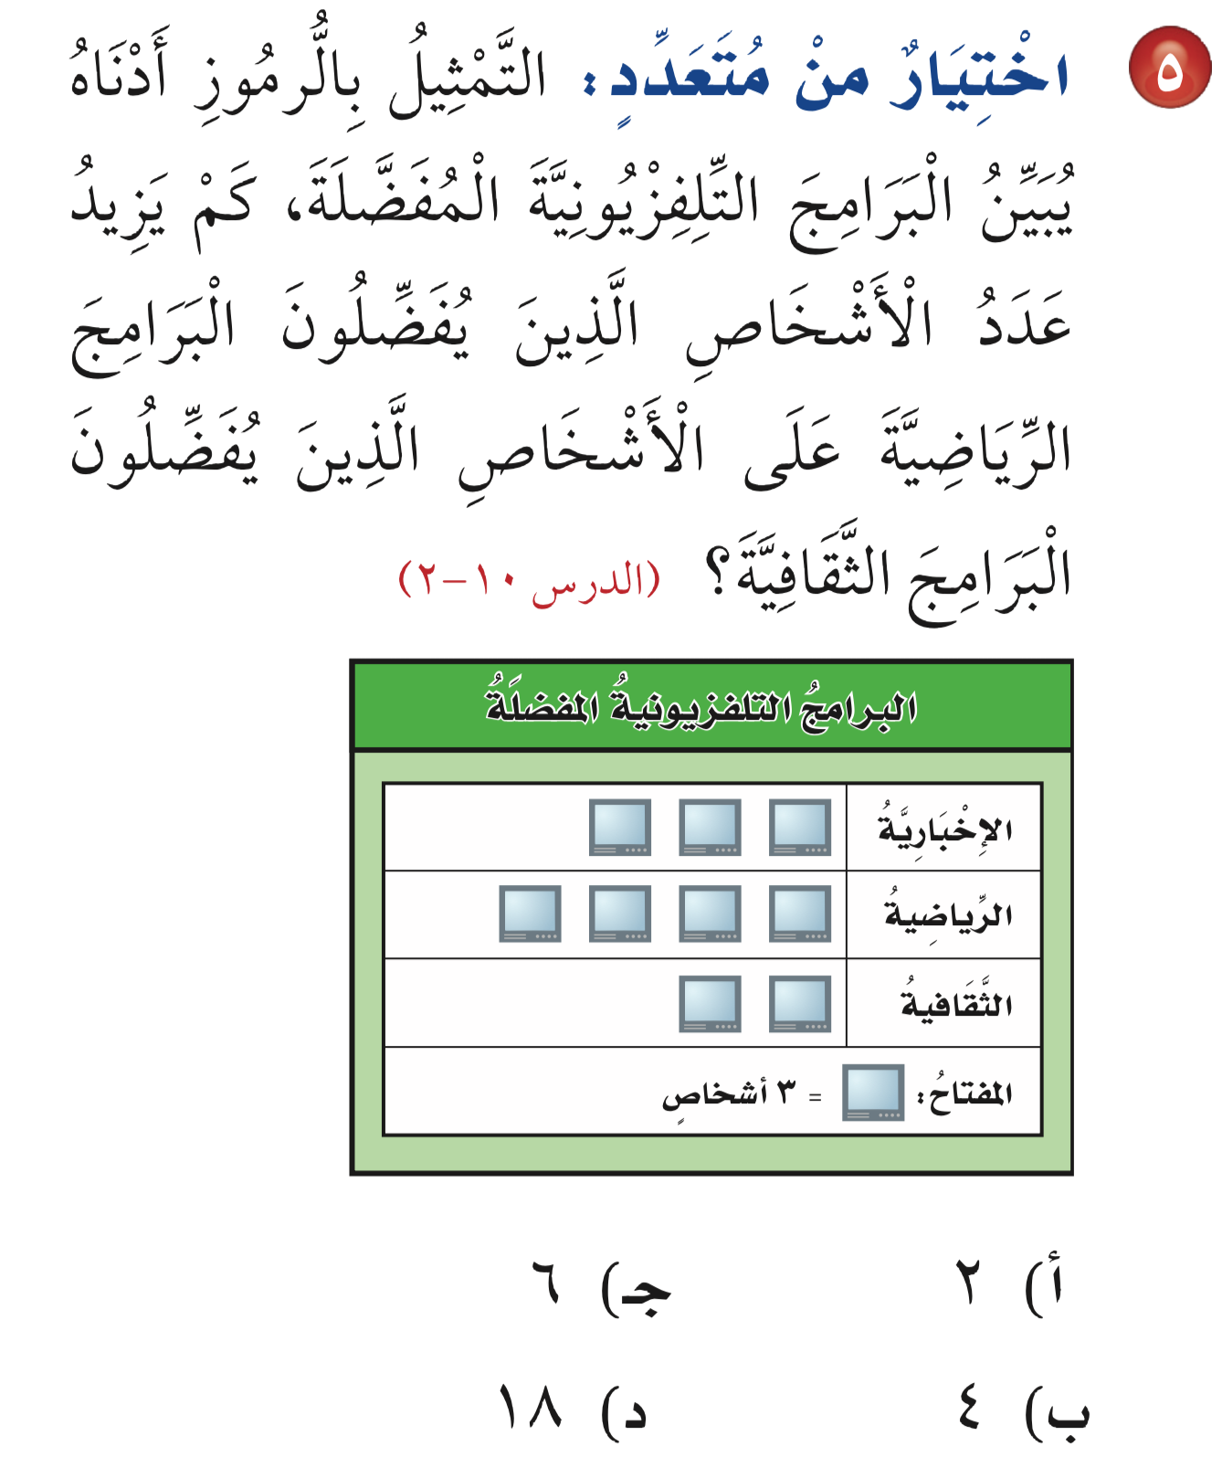

Slide 7
١٦ ترتيب

Slide 8
